Slide 1
Хранимые процедуры и функции
ТРиЗУБД
Часто при выполнении рутинных операций требуется производить одинаковые запросы. Хранимые процедуры позволяют объединять последовательность таких запросов и сохранить их на сервере. После этого пользователю не придётся посылать на сервер последовательность запросов, достаточно отправить один запрос на выполнение хранимой процедуры

Slide 2
Prepared Statements (Готовые Инструкции)
Операторы обработки готовых инструкций PREPARE, EXECUTE, USING дают возможность создать инструкцию в формате строки и выполнить её
Это можно сравнить с функцией eval() в PHP или JS, но с возможностью безопасной вставки данных

Slide 3
Синтаксис PREPARE
PREPARE stmt_name FROM preparable_stmt
stmt_name — название готовой инструкции.
stmt_name не является уже строкой.
preparable_stmt — инструкции в строковом формате.

Slide 4
Синтаксис EXECUTE
EXECUTE stmt_name [USING @var_name [, @var_name] ...]
Выполняет готовую инструкцию.
Инструкция USING позволяет вставлять переменные в инструкцию.
В этом случае в инструкции ставится «?», который при помощи USING заменятся на переменную.

Slide 5
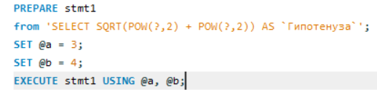
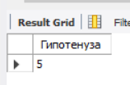

Slide 6
Синтаксис DEALLOCATE
{DEALLOCATE | DROP} PREPARE stmt_name
Удаляет ранее созданную готовую инструкцию.

Slide 7
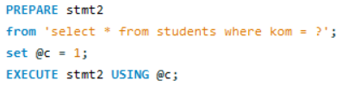
Пример 2

Slide 8
Хранимые процедуры и функции
– это подпрограммы, которые могут быть многократно вызваны в SQL-запросах и/или из других процедур и функций, тогда, когда это понадобится.
или
Хранимые процедуры представляют собой набор команд SQL, которые могут компилироваться и храниться на сервере.

Slide 9
Хранимые процедуры имеют ряд преимуществ
Повторное использование кода;
Сокращение сетевого трафика;
Безопасность (хранимая процедура гарантирует, что последовательность действий не приведёт к нарушению целостности данных);
Простота доступа. Хранимые процедуры позволяют инкапсулировать сложный код и оформить его в виде простого вызова с осмысленным именем;
Выполнение деловой логики: хранимые процедуры могут выполнять проверку условий выполнения заказа. Большая часть логики оформлена в виде хранимых процедур и не зависит от языка разработки внешнего приложения;

Slide 10
Создание хранимой процедуры
CREATE
[DEFINER = { user | CURRENT_USER }]
PROCEDURE имя_процедуры ([список_параметров[,...]])
[характеристика]
тело_процедуры

Slide 11
DEFINER
Необязательное предложение DEFINER определяет логин MySQL, который нужно использовать при проверке привилегий доступа для хранимого кода, которые имеют характеристику SQL SECURITY DEFINER
По умолчанию DEFINER=CURRENT_USER.
Notes:
Предложение DEFINER было добавлено в MySQL 5.0.20.

Slide 12
Имя процедуры
Название хранимого кода. Символы допускаются такие же как и у переменных.

Slide 13
Параметры
список параметров, каждый из которых позволяет передать в процедуру или из неё входные данные или результат работы функции
Notes:
Параметр IN передает значение в процедуру. Процедура может изменять значение, но модификация видна только самой процедуре, то есть вне процедуры она остаётся неизменной. Параметр OUT передает значение из процедуры во вне, то есть процедура придаёт значение параметру, значение которго может использоватся вне процедуры, после завершения процедуры. Начальное значение внутри процедуры NULL. Параметр INOUT передает значение в процедуру, как и IN, но процедура может изменять значение, которое будет видно и вне прицедуры, как OUT. Стоит заметить что всё это верно только для PROCEDURE, параметры FUNCTION всегда расцениваются как параметры IN.
param_name — название параметра, а type — его любой допустимый тип данных MySQL.

Slide 14
[IN | OUT | INOUT ] param_name type
IN - данные передаются строго внутрь хранимой процедуры,;
OUT - данные передаются строго из хранимой процедуры;
INOUT – значение этого параметра как принимается во внимание внутри процедуры, так и сохраняет своё значение по выходу из неё.
Notes:
IN - данные передаются строго внутрь хранимой процедуры, но если параметру с данным модификатором внутри функции присваивается новое значение, по выходу из неё оно не сохраняется и параметр принимает значение, которое он имел до вызова процедуры;
OUT - данные передаются строго из хранимой процедуры, даже если параметр имеет какое-нибудь начальное значение, внутри хранимой процедуры оно не принимается во внимание. Если параметр изменялся внутри процедуры, после вызова процедуры параметр имеет значение, присвоенное ему внутри процедуры;
INOUT – значение этого параметра как принимается во внимание внутри процедуры, так и сохраняет своё значение по выходу из неё.

Slide 15
IN
данные передаются строго внутрь хранимой процедуры, но если параметру с данным модификатором внутри функции присваивается новое значение, по выходу из неё оно не сохраняется и параметр принимает значение, которое он имел до вызова процедуры;

Slide 16
OUT
данные передаются строго из хранимой процедуры, даже если параметр имеет какое-нибудь начальное значение, внутри хранимой процедуры оно не принимается во внимание.
Если параметр изменялся внутри процедуры, после вызова процедуры параметр имеет значение, присвоенное ему внутри процедуры

Slide 17
INOUT
значение этого параметра как принимается во внимание внутри процедуры, так и сохраняет своё значение по выходу из неё

Slide 18
По умолчанию
если ни один из модификаторов не указан, то считается, что параметр объявлен с ключевым словом IN.
Notes:
Список аргументов, заключённых в круглые скобки является обязательным, если они отсутствуют, то следует использовать пустой список аргументов ().

Slide 19
Список аргументов, заключённых в круглые скобки является обязательным, если они отсутствуют, то следует использовать пустой список аргументов ().

Slide 20
Характеристика
LANGUAGE SQL
| [NOT] DETERMINISTIC
| { CONTAINS SQL | NO SQL | READS SQL DATA | MODIFIES SQL DATA }
| SQL SECURITY { DEFINER | INVOKER }
| COMMENT 'string'
Notes:
DETERMINISTIC- характеристика, показывающая всегда ли является результат работы
функции следствием ее аргументов.

Slide 21
Характеристики DETERMINISTIC и NOT DETERMINISTIC указывают, производит ли функция всегда тот же самый результат для входных данных.
Значение по умолчанию: NOT DETERMINISTIC, если никакая характеристика не дана.

Slide 22
Характеристики CONTAINS SQL, NO SQL, READS SQL DATA и MODIFIES SQL DATA обеспечивают информацию относительно того, читает ли функция или записывает данные.
NO SQL или READS SQL DATA указывают, что функция не изменяет данные.
Значение по умолчанию: CONTAINS SQL, если никакая характеристика не дана.

Slide 23
Характеристика SQL SECURITY может применяться для определения, должна ли процедура выполняться с использованием привилегий пользователя, создающего эту процедуру, или привилегий пользователя, ее вызывающего.
Значение по умолчанию – DEFINER.

Slide 24
Конструкция COMMENT является расширением MySQL и может использоваться для описания хранимой процедуры.
Такая информация отображается операторами SHOW CREATE PROCEDURE.

Slide 25
По умолчанию характеристика имеет следующие значение:
NOT DETERMINISTIC
CONTAINS SQL
SQL SECURITY DEFINER
COMMENT ''

Slide 26
Тело процедуры
Состоит из допустимой инструкций хранимого кода SQL
  Это может быть простая инструкция типа SELECT или INSERT , либо это может быть составная инструкция, использующая BEGIN и END.
  Составные инструкции могут содержать объявления, циклы и другие инструкции управляющей структуры. Некоторые инструкции не допускаются в хранимых процедурах.

Slide 27
Вызов процедуры
CALL sp_name([parameter[,...]])
Notes:
Чтобы вернуть значение из процедуры, использующей параметр OUT или INOUT, необходимо передать параметр посредством переменной пользователя, и затем можно использовать новое значение переменной после возврата из процедуры. Если вызывать процедуру изнутри другой сохраненной процедуры или функции, можно также передавать стандартный параметр или локальную стандартную переменную как параметр IN или INOUT. Для параметра INOUT инициализируется значение перед его передачей процедуре. Следующая процедура имеет параметр OUT, который процедура устанавливает в текущую (актуальную) версию сервера, и значение INOUT, которое процедура увеличивает:

Slide 28
Переменные
Для конкретного процесса пользователь может определить локальные переменные, которые в MySQL обозначаются как @variablename.
Имя локальной переменной может состоять из буквенно-цифровых символов установленного в данное время алфавита и символов ‘_’, ‘$’, и ‘.’.

Slide 29
Кодировка
Тип кодировки по умолчанию — ISO-8859-1 Latin1, он может быть изменен указанием иного типа в аргументе параметра —default-character-set mysqld.

Slide 30
Все локальные переменные содержат значение NULL по умолчанию; в них могут храниться целые числа, вещественные числа или строковые величины.
При запуске конкретного процесса все объявленные в нем локальные переменные автоматически активизируются.

Slide 31
Локальные переменные процедуры
Локальную переменную можно объявить, используя синтаксис команды SET:
SET @variable=
{ integer expression
| real expression
| string expression }
[,@variable= ...]

Slide 32
Локальные переменные не требуют инициализации.
Они содержат значение NULL по умолчанию; в них могут храниться целые числа, вещественные числа или строковые величины.
При запуске конкретного процесса все объявленные в нем локальные переменные автоматически активизируются.

Slide 33
Пример объявления переменной через SET:
SET @myvar = "Hello, Aco!";
SELECT @myvar;

Slide 34
SELECT @t1:=(@t2:=1)+@t3:=4, @t1, @t2, @t3;
Можно также определить значение переменной иным способом, без команды SET.
Однако в этом случае в качестве оператора присвоения более предпочтительно использовать оператор ‘:=’, чем оператор ‘=’, так как последний зарезервирован для сравнения выражений, не связанных с установкой переменных
Notes:
t1:=(@t2:=1)+@t3:=4 | @t1 | @t2 | @t3 | | 5 | 5 | 1 | 4 |

Slide 35
Введенные пользователем переменные могут применяться только в составе выражений и там, где выражения допустимы.
В область их применения в данное время не включается контекст, в котором явно требуется число, например, условие LIMIT в команде SELECT или выражение IGNORE number LINES в команде LOAD DATA.

Slide 36
Преимущества использования переменных
Возможность сохранять промежуточные результаты в переменных и оперировать им по ходу дальнейшего выполнения запроса;
Позволяют значительно ускорить выполнение некоторых запросов (за счет меньшего количества сканирований таблицы),
Позволяет выполнять такие запросы, которые в стандартной реляционной модели реализуются очень сложно или вовсе не реализуются.

Slide 37
Недостатки использования пользовательских переменных
Сложная переносимость на другие СУБД (механизм ПП служит определенной надстройкой над реляционной моделью баз данных в рамках СУБД MySQL).
Поведение пользовательских переменных будет зависеть от порядка выполнения сложного запроса, который может меняться оптимизатором MySQL.

Slide 38
Области видимости
Существуют два вида переменных: пользовательские переменные и переменные хранимого кода.
Пользовательские переменные создаются в момент присвоения им значения. Это значение хранится в переменной до завершения соединения с сервером.

Slide 39
Пример
SET @var=123;
SELECT @var;

Slide 40
Типы переменых
Переменные хранимого кода же напротив — имеют ограниченную область видимости: в подпрограмме создавшей её.
Они должны объявляться в хранимом коде и имеют совершенно определенный тип данных.
MySQL сервер поддерживает два типа переменных, глобальные и сеансовые.
  Глобальные переменные - инициализируются при старте MySQL сервера, получая значения по умолчанию.
  Сеансовые переменные - создаются для каждого соединения клиента с сервером и получают значения, установленные для глобальных переменных

Slide 41
Время жизни переменных
Переменные хранимого кода живут до завершении процедуры/функции/триггера в которых они объявлены.
Пользовательские переменные видимы только в текущей сессии

Slide 42
Системные переменные
специфичные для потока, которые уникальны для данного соединения
глобальные переменные, которые предназначаются для управления глобальными событиями.

Slide 43
Глобальные переменные
Все глобальные переменные инициализируются из командной строки и файлов опций
Можно изменять значения с помощью SET GLOBAL.
  SET GLOBAL read_buffer_size=16384\g

Slide 44
Системные переменные MySQL сервера
port порт, прослушиваемый MySQL сервером. Значение по умолчанию 3306
Version содержит версию MySQL сервера
https://vds-admin.ru/mysql/sistemnye-peremennye-mysql-servera-fail-mycnf
Notes:
https://vds-admin.ru/mysql/sistemnye-peremennye-mysql-servera-fail-mycnf

Slide 45
Тело процедуры
Тело процедуры состоит из составного оператора BEGIN … END, внутри которого могут располагаться другие операторы, в т.ч. и другие составные операторы BEGIN … END.
[label: ] BEGIN
statements
END [label]

Slide 46
Метка
Если оператор начинается с необязательной метки label, в качестве которой может выступать любое уникальное имя, то он может заканчиваться выражением END label

Slide 47
Если хранимая процедура содержит только один запрос, то можно не использовать составной оператор BEGIN … END

Slide 48
Перенаправление символа окончания запроса
Обязательный символ (;) в конце каждого запроса воспринимается консольным клиентом как сигнал отправки запроса на сервер.
При работе с хранимыми процедурами следует переопределить разделитель запросов при помощи параметра –delimiter=// консольного клиента mysql.
В этом случае для обозначения ввода вместо (;) следует использовать последовательность //.

Slide 49
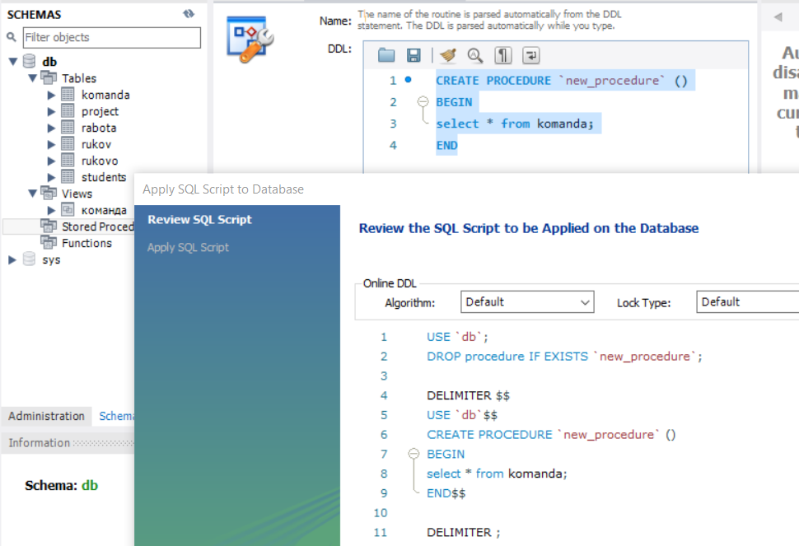

Slide 50
Перенаправление символа окончания запроса:
mysql -u root --delimiter=//

Slide 51
Имя хранимой процедуры
не может превышать 64 символа и не зависит от регистра

Slide 52
Синтаксис хранимого кода
DELIMITER $$
CREATE PROCEDURE someproc()
BEGIN
# ...
SELECT 1;
# ...
END$$
CALL someproc() # Выведет 1

Slide 53
Конструкция BEGIN … END
[begin_label:] BEGIN
[statement_list]
END [end_label]
Хранимый код может включать множественные инструкции, благодаря состав­ному оператору BEGIN…END, который и определяет блок инструкций.
Значения begin_label и end_label, если оба заданы, должны быть одинаковыми. label позволяет не путать операторы, если они вложены.

Slide 54
Оператор Declare
позволяет определить значение временной переменной, который имеет синтаксис:
Declare имя_перем тип_данных
[default значение_по_умолчанию]
DECLARE a INT DEFAULT 5;

Slide 55
Условие DECLARE CONDITION для обработчика
DECLARE condition_name CONDITION FOR condition_value condition_value:
SQLSTATE [VALUE] sqlstate_value | mysql_error_code Эта инструкция определяет условия, которые нуждаются в специфической обработке. Она сопоставляет имя с определенным условием ошибки. Имя может впоследствии использоваться в инструкции DECLARE HANDLER. Вместе с DECLARE HANDLER(см. ниже) они образуют своеобразный try — catch.
Здесь condition_value может быть значением SQLSTATE или же кодом ошибки MySQL.

Slide 56
Курсоры
MySQL позволяет использовать курсоры (CURSORs) в хранимых процедурах и функциях.
Курсоры – это указатели на ресурс выборки.
Курсоры существуют только в хранимой процедуре или функции. Курсоры только на чтение, не могут быть «прокручены» и не могут быть клонированы.
Курсоры крайне медленные, поэтому используйте их по необходимости.

Slide 57
Курсоры должны быть объявлены до их использования. Переменные с условиями объявляются прежде курсоров.
Обработчики объявляются строго после объявления курсоров.

Slide 58
Создаются курсоры при помощи оператора DECLARE
DECLARE cursor_name CURSOR FOR select_statement

Slide 59
Пример
//пара переменных для последующей выборки данных курсора
DECLARE a, b INT;
//объявляем курсор, выбирающий пары значений из некой тестовой таблицы
DECLARE cur1 CURSOR FOR
SELECT value_a, value_b FROM test.t1;

Slide 60
Открытие курсора
Инструкция OPEN открывает предварительно объявленный курсор.
OPEN cursor_name

Slide 61
Выборка из курсора в переменную
FETCH cursor_name INTO var_name [, var_name] ...
Инструкция FETCH выбирает следующую строку (если строка существует), используя определенный открытый курсор, и продвигает указатель курсора.
Если больше нет доступных строк, происходит условие No Data со значением SQLSTATE 02000. Чтобы обнаружить это условие, можно установить обработчик для этого.

Slide 62
Пример
//помещаем следующую пару значений в переменные a и b
FETCH cur1 INTO a, b;
//выполняем какие то манипуляции с данными
IF a < b THEN
...
ELSE
...
END IF;

Slide 63
Закрытие курсора
CLOSE cursor_name
Закрывает предварительно открытый курсор.
Если курсор не закрыт, он все равно закроется в конце составной инструкции (обычно по наступлению END), в которой он был объявлен.
Обратите внимание: с начало объявляются переменные, потом курсоры, а затем обработчик и условие.

Slide 64
Как использовать курсоры
При помощи оператора DECLARE объявляется курсор для отдельного оператора SELECT или для отдельной процедуры.
Оператором OPEN производится открытие курсора.
Используя оператор FETCH, осуществляется установление указателя на требуемую запись курсора. При этом значения полей текущей записи присваиваются переменным, указываемым в операторе FETCH. Обычно это конструкция помещается в цикл, который прерывается по некоторому условию.
В процессе перемещения указателя текущей записи курсора при выходе указателя за пределы курсора устанавливается значение SQLSTATE = 02000.
После того как курсор становится ненужным, он закрывается оператором CLOSE.

Slide 65
Пример
CREATE PROCEDURE curdemo()
BEGIN
DECLARE done INT DEFAULT 0;
DECLARE a CHAR(16);
DECLARE b,c INT;
DECLARE cur1 CURSOR FOR SELECT id,data FROM test.t1;
DECLARE cur2 CURSOR FOR SELECT i FROM test.t2;
DECLARE CONTINUE HANDLER FOR SQLSTATE '02000' SET done = 1;
OPEN cur1;
OPEN cur2;
# что-нибудь делаем
CLOSE cur1;
CLOSE cur2;
END

Slide 66
Конструкция SELECT … INTO
Позволяет «заполнить» переменную, прямо из таблицы:
SELECT col_name[,...] INTO var_name[,...] table_expr
Этот синтаксис SELECT сохраняет выбранные столбцы непосредственно в переменные.
Следовательно, количество выбранных столбцов слева от INTO должно быть равно количеству переменных справа от INTO .
SELECT id,data INTO x,y FROM test.t1 WHERE id_tm = 5;

Slide 67
Операторы управления потоком данных
Оператор IF…THEN…ELSE
Оператор множественного выбора CASE
Оператор WHILE
Оператор REPEAT
Оператор LOOP
Оператор GOTO

Slide 68
Оператор IF…THEN…ELSE
Оператор позволяет организовать ветвления в программе по условию и имеет следующий синтаксис:
IF условие THEN действия
[ELSEIF условие THEN действия]
[ELSE действия]
END IF
Логическое выражение (условие) принимает два значения: 0 (ложь) и 1 (истина).
Действия могут включать составной оператор BEGIN…END

Slide 69
Оператор множественного выбора CASE
1 форма: CASE значение_выбора
WHEN значение THEN действия
[WHEN значение THEN действия]
[ELSE действия]
END CASE
2 форма: CASE
WHEN условие THEN действия
[WHEN условие THEN действия]
[ELSE действия]
END CASE
Notes:
В первом варианте обрабатывается statement_list, если case_value=when_value. Во втором — результат для первого указанного условия search_condition, если оно истинно. Если соответствующая величина результата не определена, то обрабатывается statement_list, указанное после оператора ELSE. Если часть ELSE в выражении отсутствует, возвращается NULL.

Slide 70
Пример
SELECT CASE 1 WHEN 1 THEN "one" WHEN 2 THEN "two" ELSE "more" END; # "one"
SELECT CASE WHEN 1>0 THEN "true" ELSE "false" END; # "true"
SELECT CASE BINARY "B" WHEN "a" THEN 1 WHEN "b" THEN 2 END; # NULL

Slide 71
Оператор WHILE
Оператор While выполняет цикл и имеет следующий синтаксис:
[label:] WHILE условие DO
Действия
END WHILE [label]
Notes:
Если в цикле требуется выполнить более одного оператора, не обязательно заключать их в блок BEGIN…END, т.к. эту функцию выполняет сам оператор WHILE.

Slide 72
Пример: процедуру, которая три раза выводит текущую дату с помощью функции NOW()
CREATE PROCEDURE NOW3 ()
BEGIN
Declare I int default 3;
While i>0 DO
select NOW();
set i=i-1;
end while;
END

Slide 73
Пример
CREATE PROCEDURE dowhile()
BEGIN
DECLARE v1 INT DEFAULT 5;
WHILE v1 > 0 DO
SET v1 = v1 - 1;
END WHILE;
END

Slide 74

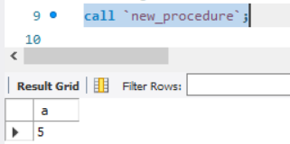

Для вызова процедуры
используется функция CALL

Slide 75
Досрочный выхода из цикла
Для досрочного выхода из цикла предназначен оператор LEAVE, который имеет синтаксис LEAVE label;
Notes:
Эта инструкция используется, чтобы из выйти любой указаной конструкции управления потоком данных. Это может использоваться внутри BEGIN … END или же конструкций цикла (LOOP, REPEAT, WHILE). Можно сравнить c инструкцией break из С++.

Slide 76
Инструкция ITERATE
ITERATE label ITERATE может появляться только внутри инструкций LOOP, REPEAT и WHILE.
ITERATE означает «выполнить цикл снова».
Можно сравнить c инструкцией continue из С++.

Slide 77
Оператор REPEAT
Оператор реализует цикл, так же как и оператор While:
[label:] REPEAT
Действия
UNTIL условие
END REPEAT [label]
Notes:
Цикл выполняется до тех пор, пока условие ложно

Slide 78
Пример
CREATE PROCEDURE dorepeat()
BEGIN
DECLARE p1 INT DEFAULT 1000;
SET @x = 0;
REPEAT SET @x = @x + 1;
UNTIL @x > p1
END REPEAT;
END

Slide 79
Оператор LOOP
Оператор реализует цикл:
[label:] LOOP
Действия
END LOOP [label]
Notes:
Данный цикл не имеет условий выходов, поэтому в своём составе он должен иметь оператор LEAVE

Slide 80
Пример
CREATE PROCEDURE doiterate()
BEGIN
DECLARE p1 INT DEFAULT 5;
label1: LOOP
SET p1 = p1 + 1;
IF p1 < 10 THEN ITERATE label1; # если p1<10 повторяем цикл
END IF;
LEAVE label1; # покидаем цикл
END LOOP label1;
SET @x = p1;
END

Slide 81
Оператор GOTO
Оператор осуществляет безусловный переход и имеет следующий синтаксис:
GOTO label

Slide 82
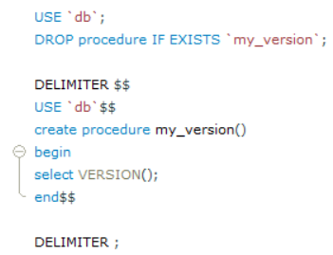
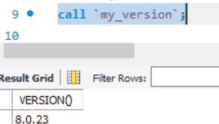
Пример1: Процедура, которая выводит имя версии MySQL

Slide 83
Пример2. Процедура, которая подсчитывает количество записей в таблице Students:
CREATE PROCEDURE numST (out total int)
BEGIN
select count(*) into total from Students;
END

Slide 84
Пример 3. Создадим хранимую процедуру, которая по первичному ключу книги kod_gr выдаёт название группы.
Для решения задачи требуется определить параметр kod с атрибутом IN, а параметр gr_nazv с атрибутом OUT
CREATE PROCEDURE gr_nazv (in kod smallint, out gr_nazv char(5))
BEGIN
select gruppa into gr_nazv From GRUPS
where kod_gr= kod;
END

Slide 85
Задача
Создайте готовую инструкцию для ввода значений в таблицу Students, при этом используйте готовые инструкции

Slide 86
Хранимые функции

Slide 87
Синтаксис:
CREATE
[DEFINER = { user | CURRENT_USER }]
FUNCTION ([parameter[,…]])
RETURNS type
[characteristic…]
routine_body
Notes:
DEFINER
Необязательное предложение DEFINER определяет логин MySQL, который нужно использовать при проверке привилегий доступа для хранимого кода, которые имеют характеристику SQL SECURITY DEFINER (смотри characteristic). Предложение DEFINER было добавлено в MySQL 5.0.20.
Если дано значение user, это должно быть логином MySQL в формате ‘user_name’@'host_name’ (тот же самый формат используется в инструкции GRANT). Параметры user_name и host_name обязательны. CURRENT_USER также может быть дан как CURRENT_USER().
По умолчанию DEFINER=CURRENT_USER.

Slide 88
Отличия от процедуры
Функция, в отличие от процедуры может вызываться непосредственно, без использования оператора CALL и возвращает одно значение, которое подставляется в место вызова функции.
При объявлении параметров функции использование ключевых слов IN, INOUT, OUT недопустимо. Все параметры, передаваемые функции являются входными.

Slide 89
Параметры функции
sp_name
sp_parameter [IN] param_name type
RETURNS
type
Notes:
sp_name
Название хранимого кода. Символы допускаются такие же как и у переменных.
В отличии от процедуры у функции параметры всегда принимаются как IN. IN здесь действует аналогично как у процедуры. param_name — название параметра, а type — его любой допустимый тип данных MySQL.
Предложение RETURNS указывает какой тип данных возвращает функция.
type — любой допустимый тип данных MySQL. Возможность возвращать значения есть только у функции, но в отличии от процедуры, функция не может возвращать выборки (например ‘SELECT 1?, в функции нельзя сделать, но не запрещается использовать SELECT для заполнения переменных).

Slide 90
Пример функции, которая выдаёт на экран сообщение «Привет, имя!». Для этого опишем функцию:
CREATE FUNCTION hello(name char(15)) RETURNS char(50)
begin
return concat('Hello, ',name, ‘!’);
end
Для вызова функции команда Select hello(‘World’);

Slide 91
Функция для вычисления факториала введённого числа
CREATE FUNCTION factorial (n int) RETURNS int(11)
begin
declare i int default 1;
declare r int default 1;
while (i<=n) do
set r=r*i;
set i=i+1;
end while;
return r;
end

Slide 92
Пример функции, возвращающей
1, если а<B, 0, если а>=B
CREATE FUNCTION eq(IN a INT, IN b INT) RETURNS TINYINT(1)
NOT DETERMINISTIC
SQL SECURITY INVOKER
COMMENT 'Пример'
BEGIN
IF a < b
THEN RETURN 1;
ELSE RETURN 0;
END IF;
END

Slide 93
Вызов процедуры
SELECT eq(1,3); # выведет 1
CREATE FUNCTION eq(IN a INT, IN b INT) RETURNS TINYINT(1)
BEGIN
IF a < b
THEN RETURN 1;
ELSE RETURN 0;
END IF;
END

Slide 94
Примечания
По умолчанию, функция или процедура связана с заданной по умолчанию базой данных. Чтобы сопоставить явно с другой базой данных, надо определять имя как db_name.sp_name, при её создании
Если стандартное имя совпадает с именем встроенной функции SQL, мы должны использовать пробел между именем и следующей круглой скобкой при определении подпрограммы или происходит синтаксическая ошибка. Следует избегать многократно использовать имена существующих функций SQL для ваших функций или процедур.
Список параметров, включенный внутри круглых скобок, должен всегда присутствовать. Если не имеется никаких параметров, должен использоваться пустой список параметров ().

Slide 95
метаданные
Существует четыре способа просмотреть данные, относящиеся к хранимым процедурам и функциям:
  Операторы Show procedure status / Show function status – для просмотра списка уже созданных хранимых процедур/функций
  Операторы Show CREATE procedure / Show CREATE function – выводит оператор при помощи которого была создана процедура/функция
  Запрос SELECT FROM mysql.proc – получение информации о хранимых процедурах из системной базы данных
  Запрос SELECT FROM information_schema

Slide 96
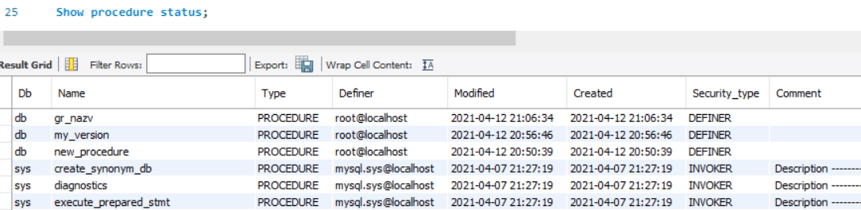
Операторы Show procedure status

Slide 97
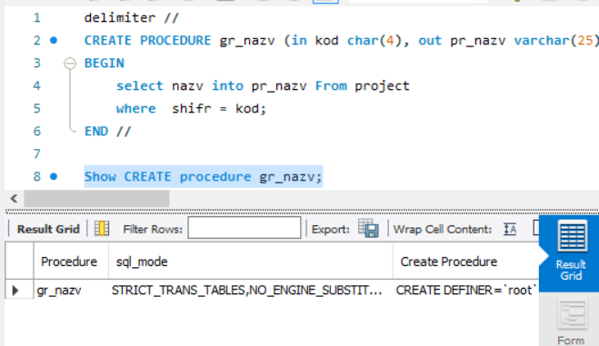

Show CREATE procedure

Slide 98
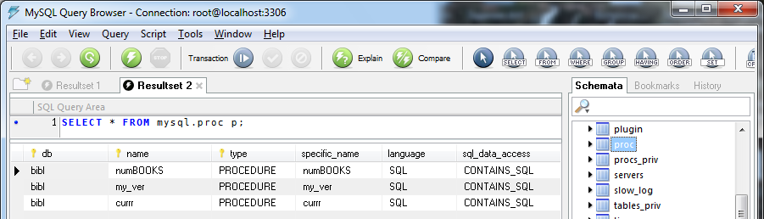
SELECT FROM mysql.proc

Slide 99
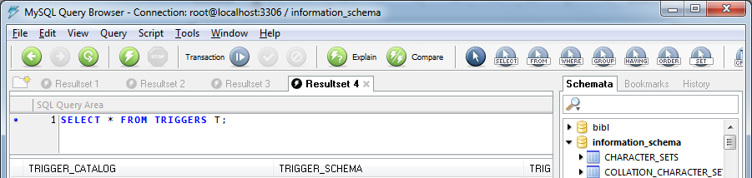
SELECT FROM information_schema

Slide 100
Удаление хранимых процедур / функций
Для удаления хранимых процедур/функций предназначен оператор
DROP Procedure [if exists] имя_процедуры
Notes:
Эта инструкция используется, чтобы удалить сохраненную процедуру или функцию. То есть определенная подпрограмма будет удалена с сервера.
Предложение IF EXISTS является расширением MySQL. Это предотвращает ошибку, если процедура или функция не существует.

Slide 101
Редактирование хранимых процедур/функций
Для изменения характеристик хранимой процедуры/функции предназначен оператор
ALTER {PROCEDURE | FUNCTION} sp_name
[characteristic ...]
characteristic:
{CONTAINS SQL | NO SQL | READS SQL DATA | MODIFIES SQL DATA }
| SQL SECURITY { DEFINER | INVOKER }
| COMMENT 'string'
Notes:
Эта инструкция используется, чтобы изменить характеристики сохраненной процедуры или функции. Изменить аргументы или тело функции и процедуры нельзя. По этому используйте конструкцию
DROP {PROCEDURE | FUNCTION} IF EXISTS `routine`$$
Информация о хранимом коде, в том числе и body, хранится в `INFORMATION_SCHEMA`.`ROUTINES`.

Slide 102
Обработчики ошибок
Во время выполнения хранимых процедур/функций могут происходить самые разнообразные ошибки. Ошибки следует отслеживать и предпринимать действия, направленные на их предотвращение.
СУБД MYSQL поддерживает обработчик ошибок, для объявления обработчика ошибок предназначен оператор DECLARE… HANDLER FOR:
DECLARE тип_обрабочика HANDLER FOR код_ошибки действия

Slide 103
Тип обработчика может принимать значение:
CONTINUE – выполнение текущей операции продолжается после выполнения операций обработчика
EXIT – выполнение составного оператора BEGIN…END, в котором объявлен обработчик, прекращается

Slide 104
Код ошибки может быть указан через запятую и может принимать одно из следующих значений:
SQLSTATE – является пятисимвольным кодом ошибки в шестнадцатеричном формате и является стандартом в SQL
SQLWARNING – любое предупреждение MySQL. Код ошибки начинается с ‘01’
NOT FOUND – любая ошибка MySQL, связанная с невозможностью найти объект (таблицу, процедуру, функцию, столбец). Код ошибки начинается с ‘02’
SQLEXCEPTION – ошибки, не охваченные ключевыми словами SQLWARNING и NOT FOUND
mysql_error_code – обычные четырёхзначные ошибки MySQL
condition_name – имя условия, которое объявляется при помощи оператора DECLARE…CONDITOR FOR

Slide 105
Задание для выполнения
Создайте выполняемую хранимую процедуру для вычисления суммы (произведения) натуральных чисел от 1 до n.
Напишите функцию, которая по номеру месяца вывести выведет название месяца (например, январь).

Slide 106
ДЗ
Вам нужно реализовать 3 представления по вашей бд
1 из низ модифицируемое должно быть

